Slide 1

从国产化看工作流程优化
报告人 ： 李华清
日期 ： 2020年9月
科大讯飞股份有限公司
USTC iFlyTEK CO.,LTD.

Slide 2
目录 Contents
1
概述
2
国产化相关
3
国产化工作及优化
4
国产化流程优化总结

Slide 3
概述
进展
Atlas300 政法OCR已上线
Atlas C3X架构
Atlas300 小语种安全已上线
国产化实现
MLU270 听写2s集群已上线
寒武纪 架构
MLU270 OCR ED开发中
代码开发
MLU270 Transformer阶段完成
国产化
MLU220 X光机开发中
模型适配流程
多团队协同，上下游 调整和验证耗时长
流程较复杂，出现问题难排查和回溯
工作流程优化
耗时长步骤（例如一致性对比）
任务较相似，容易出现细节问题。

Slide 4
国产化相关—背景
中美贸易战
含美国技术的计算卡加速平台如Nvidia平台无法正常使用
华为
Atlas300
替代国产平台
寒武纪
MLU270
降低了国产化平台的使用难度
通用推理引擎支持国产化平台和统一调度接口
加速了现有业务的迁移速度
业务引擎和研究员可以专注算法研发和引擎调度设计

Slide 5
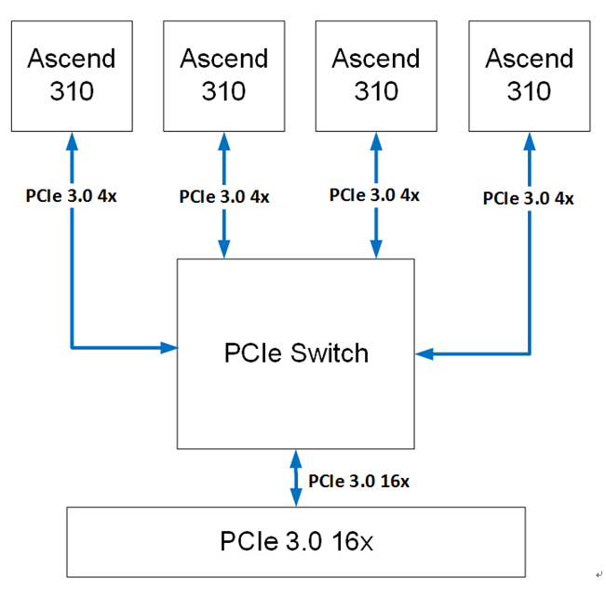
TFLOPS | Atals300 | P4 | T4
fp32 | / | 5.5 | 8.1
fp16 | 8x4 | / | 65
int8 | 16x4 | 22 | 130
国产化相关—加速卡
8GB设备内存
总32GB
4个
海思Ascend 310 AI处理器
芯片内置2个AI core
可支持128位宽的LPDDR4X
Atlas 300 AI加速卡
标准的PCIe HHHL卡
16x
12.8W
总67W
H.264 H.265 JPEG PNG解码
配合主设备（X86、ARM等各种服务器）
12nm工艺
C3X版本
仅支持caffe，tf框架，固定
开发环境
C7X版本
支持单算子，图构建，灵活
总带宽204.8GByte/s

Slide 6
TFLOPS | MLU270 | P4 | T4
fp32 | / | 5.5 | 8.1
fp16 | / | / | 65
int8 | 128 | 22 | 130
int16 | 64 | / | /
int4 | 256 | / | 260
国产化相关—加速卡
16GB设备内存
DDR4
16核AI处理器
MLU 270
AI加速卡
70W被动散热，150W主动散热
标准的PCIe
16x
16nm工艺
配合主设备（X86等各种服务器）
总带宽102GByte/s
支持单算子，图构建，灵活
开发环境
集成到公版Mxnet, pytorch, tf框架

Slide 7
国产化相关—竞争对手
开源框架
暂时没有任何一个开源框架支持国产化平台
BAT等互联网企业
已知当前主要竞争对手均有布局国产化
已知案例：百度的小度音箱使用寒武纪加速卡；
讯飞现状
通用推理引擎支持鲲鹏CPU，海光CPU，寒武纪加速卡，华为加速卡。部分引擎完成适配。
历程1：早期寒武纪MLU100发布时，通用推理引擎进行适配。联合图聆和语音识别组完成听写以及会议系统Demo搭建；
历程2：通用推理引擎基于Arm+华为Atlas平台早期版本适配，验证多个网络。部署在OCR和小语种引擎。
历程3：通用推理引擎基于Arm+华为Atlas平台新版本适配，验证多个网络。暂未部署。
历程4：通用推理引擎基于海光CPU+寒武纪MLU270适配，部署在听写引擎。在Transfomer，OCR实践。

Slide 8
国产化相关—技术现状
当前硬件支持
完成了对寒武纪平台MLU270,MLU100在X86平台（Intel，海光）适配；
完成了对华为平台Atlas300在X86平台（Intel）和ARM平台（鲲鹏）适配；
当前网络结构支持
类型 | 人脸 | OCR | 语音 | NLP | 通用
寒武纪平台 | 人脸分类、 识别等网络 | PSE网络 | 听写、转写引擎等非ED网络 | Transformer翻译ED引擎 | 常见的CNN网络
华为平台 | 普通人脸、 识别网络 | PSE,CTC等网络 | 听写、转写引擎等非ED网络 | 要素提取引擎Bert网络 | 常见的CNN网络
未来计划
针对当前不支持的RNN结构网络和较为复杂的ED结构网络进行支持；
针对当前不支持的变长输入进行支持；

Slide 9
国产化相关—加速卡信息
 | AI卡型号 | 计算能力 | 功耗 | 内存
国产AI加速卡 | MLU270(寒武纪) | 128T(int8) | 75w | 16GB
 | Atlas300(华为) | 64T(int8) | 67w | 32GB （4Chip分别8GB，独立）
Nvidia AI加速卡 | P4 | 22T(int8) | 75w | 8GB

Slide 10
国产化相关—MLU270
听写网络HyperCNN
网络前向耗时：MLU270和P4相当。
引擎响应延时：海光CPU+P4定长略高于Intel CPU+P4定长，远高于Intel CPU+P4变长。

Slide 11
国产化相关—Atlas300老版本
政法OCR国产化项目
整体吞吐：
整体网络（含多个模型）Atlas是P4的78%
其中Atlas定长，P4变长。
小语种国产化替代
整体吞吐：
转写引擎（含转写模型）Atlas是P4的92%
其中Atlas定长，P4变长
声纹引擎（含声纹模型）Atlas是P4的134%
其中Atlas，P4均定长

Slide 12
国产化相关—Atlas300 新版本
Bert
Atlas吞吐超过P4 fp32-int8
语音组模型
Atlas吞吐超过P4 fp32-int8
OCR模型
Atlas吞吐超过P4 fp32
综合以下测试结果，目前Atlas300平台的总体吞吐性能为P4的两倍

Slide 13
国产化相关—相关历程
2020.02
2020.07
2019.11
华为鲲鹏+Atlas300 OCR政法项目上线
海光 CPU+寒武纪MLU270
2s集群上线
Intel CPU+寒武纪MLU100听见Demo演示
2019.12
2020.03
2020.06
Intel CPU+寒武纪MLU100会议系统Demo演示
华为鲲鹏+Atlas300 小语种项目上线
Intel CPU+寒武纪MLU270 Transfomer开发

Slide 14
目录 Contents
1
概述
2
国产化相关
3
国产化工作及优化
4
国产化流程优化总结

Slide 15
国产化工作—Atlas300老版本
新接口已通过subgraph集成到lite。
类lite接口封装，未集成到lite
开发
Atlas C3X架构
解决多实例多线程调用出现的问题
效率优化，aipp
OCR
工作内容
PSE
CTC
热点优化
华为负责
SSD
HW
等
模型转换，优化及一致性验证
内核技术部负责
工作流程
小语种
Resnet34
网络验证
集成组负责
TransnetX
司法认知
Bert

Slide 16
国产化工作—Atlas300老版本
访存优化：将多个op合并成1个，例如layer norm
开发方式：python
优化开发
Atlas tik加速
计算优化：切块，访存连续，使用硬件计算 UB->L1->L0 mmad

Slide 17
国产化工作—Atlas300老版本
又要改
又要测
华为
优化
PSE
OCR
CTC
内核技术部
解决引擎和模型，调整模型
SSD
耗时
模型多，效果验证，aipp优化其他优化
HW
OCR组
验证，反馈
内核技术部负责
专注引擎和模型
多团队协同，
上下游调整和验证耗时
Resnet34
小语种
简单文档
TransnetX
复现，调整，验证，上线
小语种组负责
简单文档沟通，上下游快速复现，自行调整
内核技术部负责
专注引擎和模型
司法认知
Bert
简单文档
自行复现，调整，
验证，上线
司法认知组负责

Slide 18
国产化工作—MLU270
代码适配
fp16输入输出等
开发
Lite架构支持寒武纪
流程串通
GPU基线等
听写
将一个小网络使用bangc实现，特定优化，减少访存
工作内容
HyperCNN
热点优化，复现
寒武纪负责
简单文档
模型适配，一致性验证，测试集验证
内核技术部负责
工作流程
翻译
简单文档
Transfomer
集成验证
集成组负责
X光机
Faster rcnn

Slide 19
国产化工作—MLU270
定点很容易出问题，fp16很省事
原来是好的，
后面怎么不行了
lite MLU270
lite P4
效果问题
fp32-int8
fp16-int8
fp16-int8 opt
fp32-int8
相对dfmlp P4
差相对5%
差相对5%
差相对9%
差相对5%
影响因素
cpu类型
寒武纪库
lite
原始模型及参数
网络计算 dropout
听写
复现基线
HyperCNN
效率问题
mlu270 fp16-int8 opt组合到nextg版本，效率稳定
后续一版本，效率波动大
Vad绑核
影响因素
寒武纪库
lite
配置参数更换
清缓存操作
代码
流程较复杂，出现问题难排查和回溯
文档简单纪录关键细节，关键节点存档。
库
资源
工作目录

Slide 20
国产化工作—MLU270
又要
一致性对比了
头大
耗时长
CPU基线
修改json heads输出，
对比记录
600节点，log2次数也多
原来一致性对比方式
MLU基线
Dump每层输出，耗时久
Lite MLU270耗时优化
通过指定node名字 dump输出
CPU基线
现在 diff_checker
python工具
通过node列表的start_index end_index step dump输出
MLU基线
输出numpy二进制对比一致性差异
方便使用，复现和记录
耗时步骤优化
通过python脚本等方式加速

Slide 21
国产化工作—MLU270
原来解决过的，给忘了
听写
HyperCNN
不同场景少量差异模型
翻译
Transfomer
enc6dec6
enc15dec6
X光机
Faster rcnn
浮点模型
量化模型
1. 训练模型及基线 [浮点or定点]
任务较相似，容易出现类似细节问题。
规范
2. 网络搭建（优化）
Lite模型适配规范
3. 网络运行及一致性（调试）
记录关键过程
将一致性对比脚本保留，随时复现。
修改heads复现较麻烦
4. 测试集验证

Slide 22
目录 Contents
1
概述
2
国产化相关
3
国产化工作及优化
4
国产化流程优化总结

Slide 23
国产化工作流程优化
Atlas 实现
多团队协同，
上下游调整和验证耗时
简单文档沟通，上下游快速复现，自行调整
代码
git 分支 commit id
流程较复杂，出现问题难排查和回溯
文档简单纪录关键细节，关键节点存档。
库
artifactor
资源
artifactor
流程
优化
git
工作目录
MLU 实现
例子
耗时长步骤
通过python脚本等方式加速
diff checker
其他条线可参考
例子
例子
1. 训练模型及基线 [浮点or定点]
Lite模型适配规范文档
(细节积累)
任务较相似，容易出现细节问题。
规范
2. 网络搭建（优化）
3. 网络运行及一致性（调试）
新人较难上手
可回溯
理想：文档->Web
4. 测试集验证

Slide 24
谢谢

